Slide 1
Mapy a plány
mapy
čtení mapy
měřítko mapy
vysvětlivky mapy
plány

Slide 2
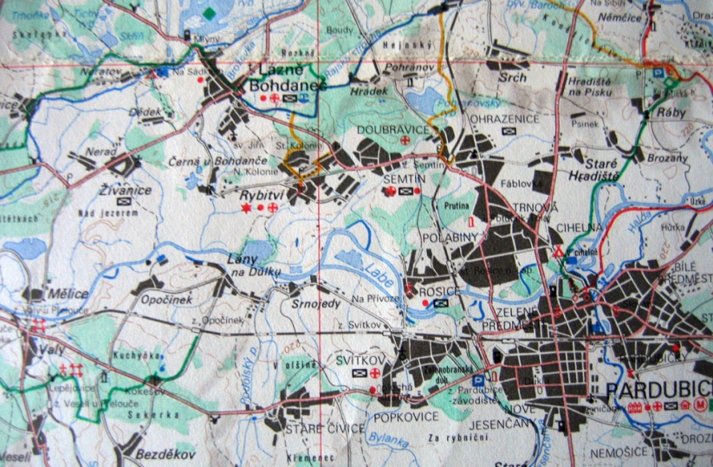
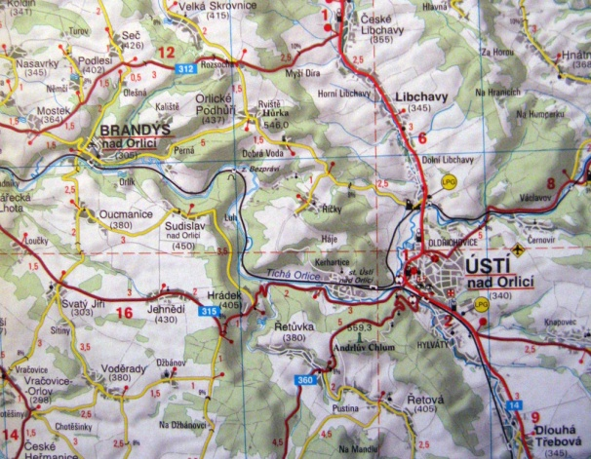
Mapy
Mapa je zmenšený obraz zemského povrchu, např. České republiky. Je zakreslena tak, jako bychom se na naši zem dívali z výšky.
Mapy využívají turisté, cyklisté, vojáci či stavitelé, orientují se podle nich piloti letadel nebo motoristé.
Pro orientaci v krajině slouží turistické mapy,
motoristé používají automapy.

Slide 3
Mapy
V turistických mapách nalezneme přírodní zajímavosti, pamětihodnosti a cesty, které k nim vedou. Poznáme z nich, jestli je krajina rovinatá či kopcovitá, kde jsou obce, řeky či lesy.
V automapách najdou motoristé síť silnic a dálnic.

Slide 4
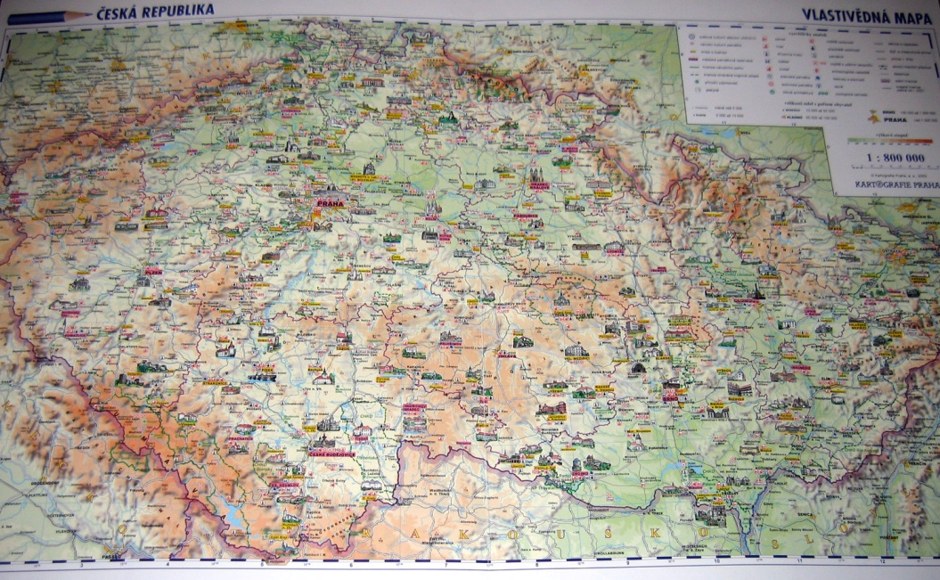
Mapy ve škole
Ve škole používáme vlastivědné mapy (velké nástěnné a příruční v lavici).
Zobrazují výškovou členitost zemského povrchu (nížiny a vysočiny), polohu obcí v krajině, vodstvo.
Poskytují nám údaje o zajímavostech a památkách.
Z podrobnějších vlastivědných map zjistíme informace o průmyslu, surovinách, podnebí, zemědělství či o chráněných územích.
Soubor map nazýváme atlas.

Slide 5
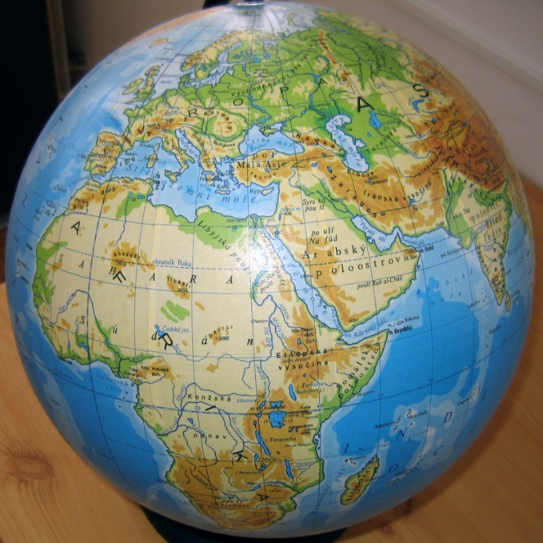
Čtení mapy
Ve škole pracujeme s vlastivědnou mapou nástěnnou, nebo příruční.
Abychom tyto mapy mohli používat, musíme rozumět jejich obsahu, správně je přečíst.
Zmenšenému modelu Země říkáme glóbus.

Slide 6
Druhy mapy podle obsahu
katastrální – zachycují pozemkové vlastnictví
topografické – podrobné mapy obvykle velkých měřítek.
obecně zeměpisné – základní přehled hlavních objektů a jevů zemského povrchu (pohoří, vodstvo, sídla, komunikace)
tematické – zaměřeny na konkrétní jev (politické, průmyslové, hydrologické, ...)

Slide 7
Katastrální mapy

Slide 8
Topografické mapy

Slide 9
Obecně zeměpisné

Slide 10
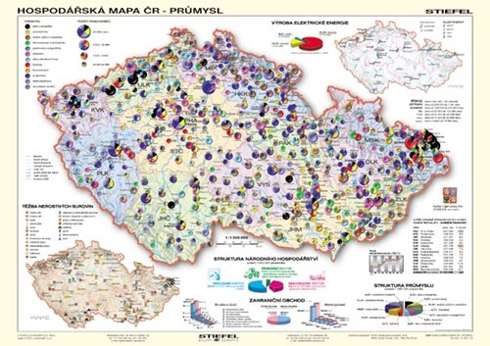
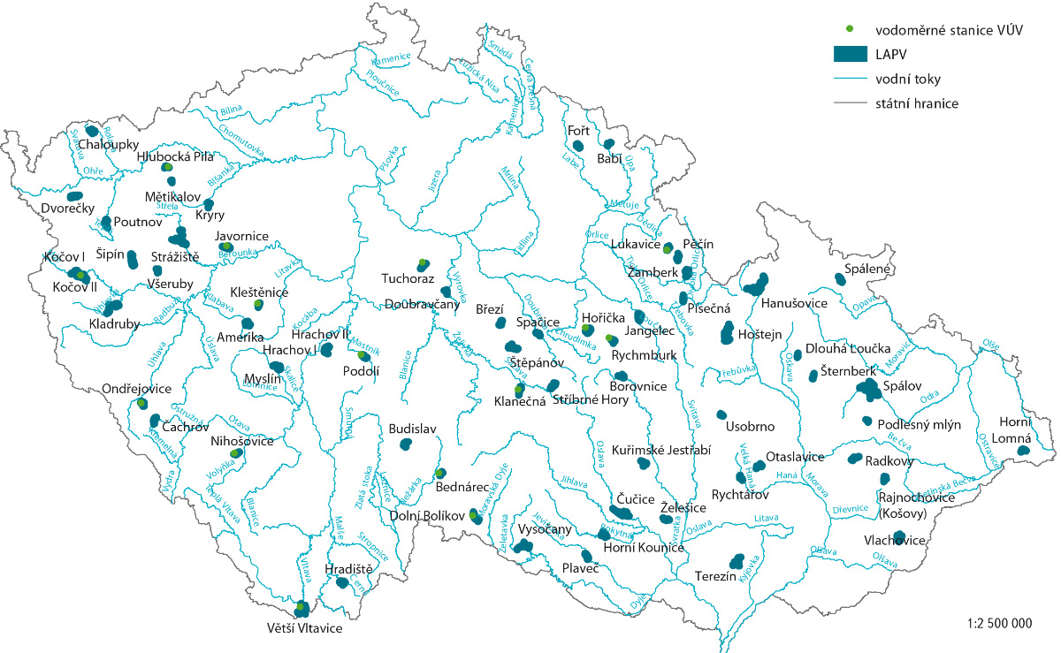
Tematické mapy

Slide 11
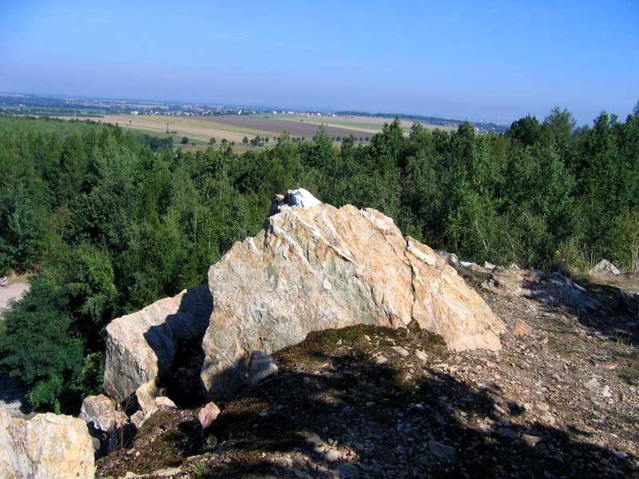
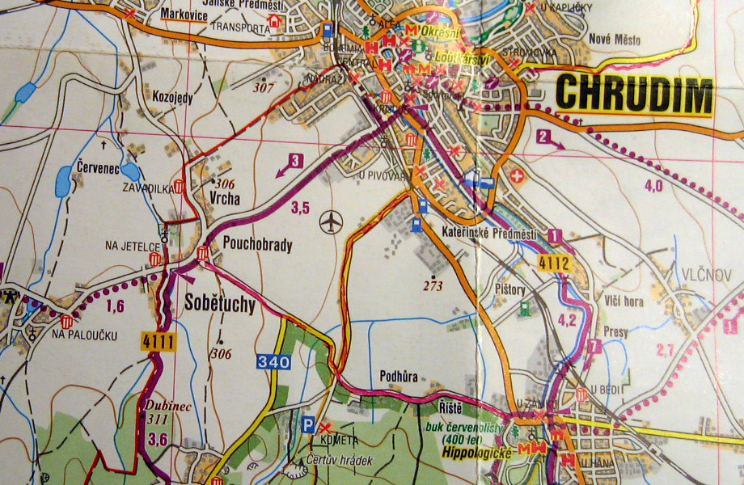
Měřítko mapy
Každá mapa je zmenšeným obrazem krajiny. Najdeme na ní proto měřítko, abychom zjistili, jaké skutečné vzdálenosti odpovídá jeden centimetr na mapě.
Krajina ve skutečnosti
Část turistické mapy se zakreslením krajiny z fotografie

Slide 12
Měřítko mapy
Mapy mají různá měřítka.
Turistická mapa má měřítko 1 : 75 000. To znamená, že 1 cm na mapě je ve skutečnosti 75 000 cm, to je 750 metrů.
Příruční vlastivědná mapa má měřítko 1 : 800 000, tedy 1 cm je ve skutečnosti 8 kilometrů.
Společně si vyrobíme měřítko z dlouhého pruhu papíru ke zjišťování přímé vzdálenosti na vlastivědné příruční mapě.

Slide 13
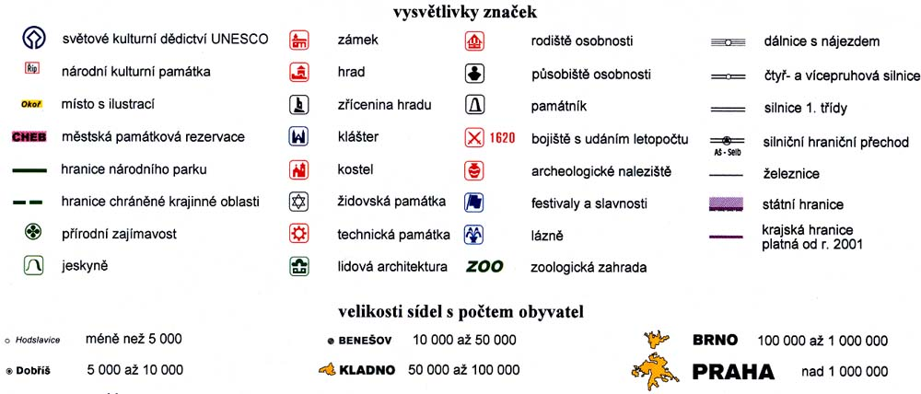
Vysvětlivky mapy
Každá mapa obsahuje mnoho informací. Pro snadnější orientaci a přehlednost používáme na mapě smluvené značky. Jejich význam najdeme ve vysvětlivkách. Najděte si je na své příruční mapě.

Slide 14
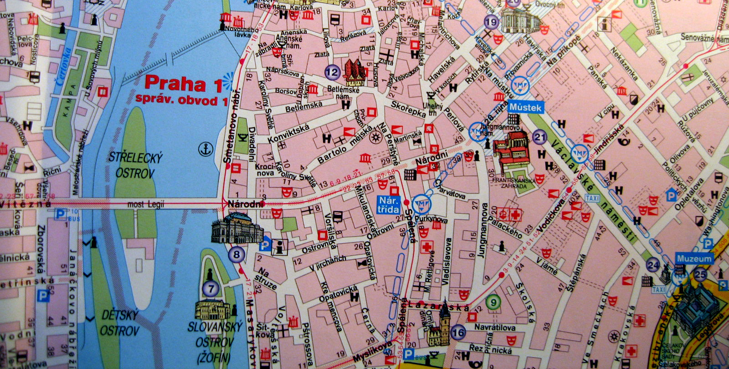
Plány
Plány znázorňují menší území než mapy. Slouží nám k podrobnější orientaci.
Plán města zobrazuje ulice, náměstí, parky a budovy.

Slide 15
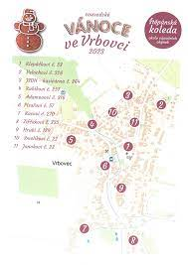
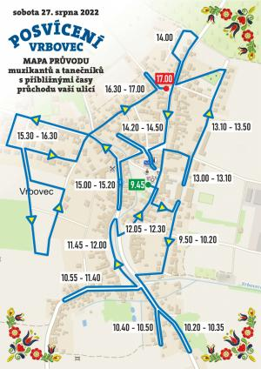
Plány

Slide 16
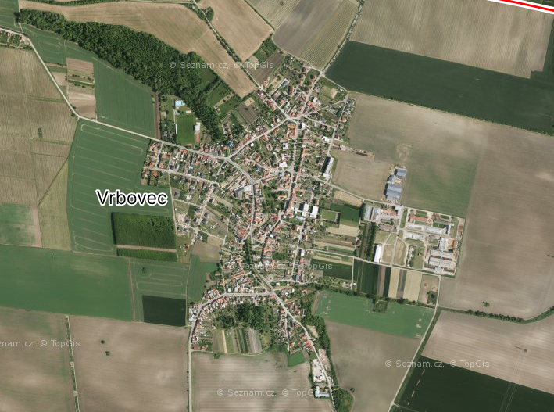
Plány
Nejprve si prohlédněte letecký snímek části obce. Ve dvojicích si navzájem popište svoji každodenní cestu do školy. Poté se ji pokuste nakreslit. Vznikne vám tak plánek cesty do školy.
Fotografie a ilustrace: autor

Slide 17
Mapy, jejich druhy
mapa= zmenšený obraz zemského povrchu
ve škole používáme vlastivědné mapy
soubor map =atlas
zmenšený model Země = glóbus
Druhy mapy podle obsahu
katastrální – vlastnictví
topografické – podrobné mapy
obecně zeměpisné – základní přehled pohoří, vodstvo, sídel
tematické –politické, průmyslové

